Slide 1
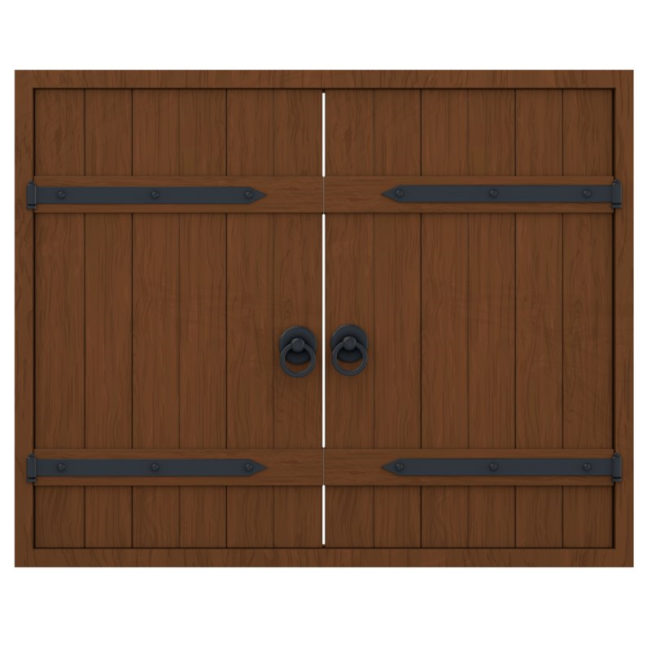
Thứ … ngày … tháng … năm …
TOÁN
TOÁN
TIỀN VIỆT NAM
TIỀN VIỆT NAM

Slide 2
Khởi động

Slide 3
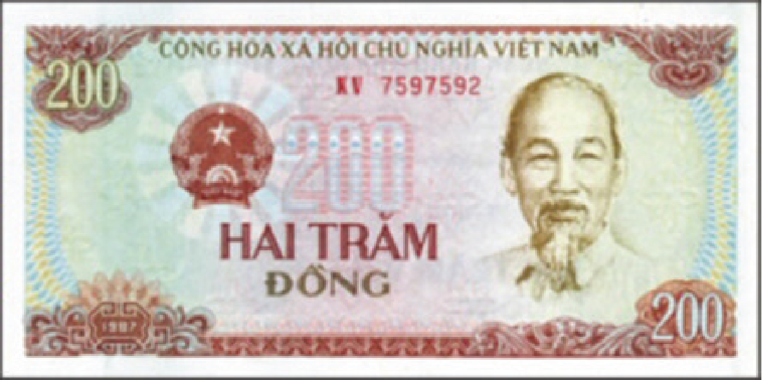
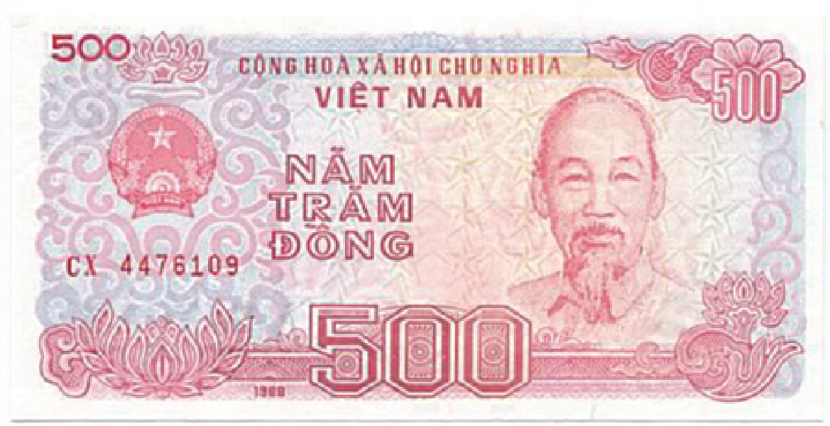
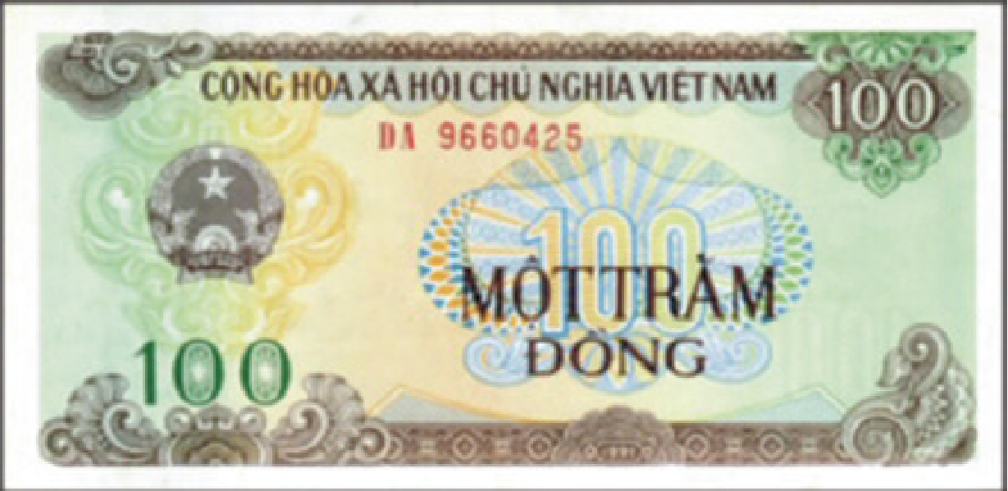
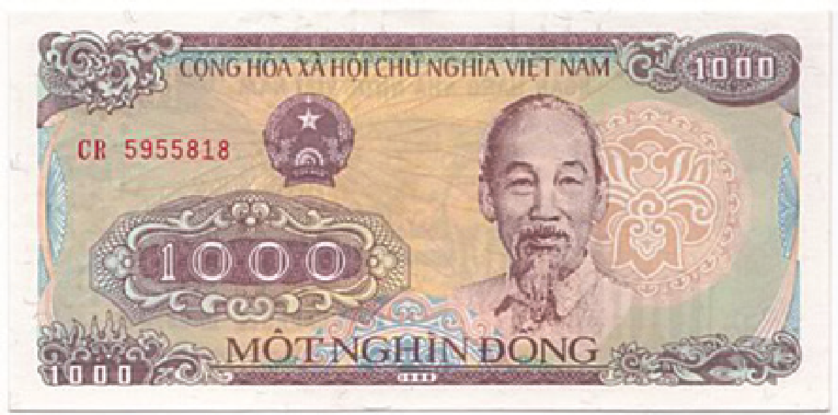

Slide 4
Bài học và thực hành

Slide 5
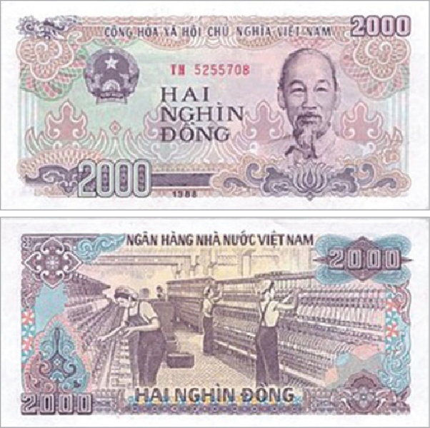
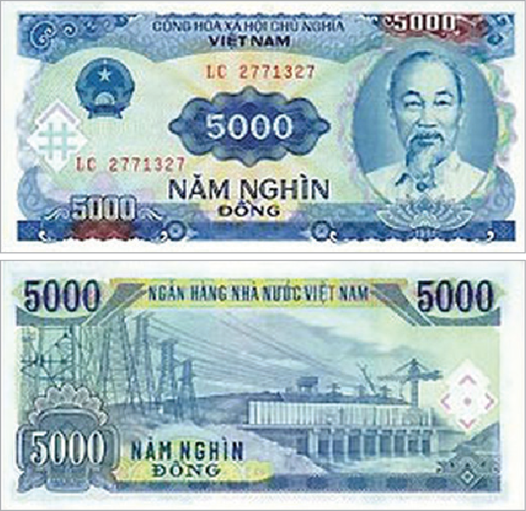
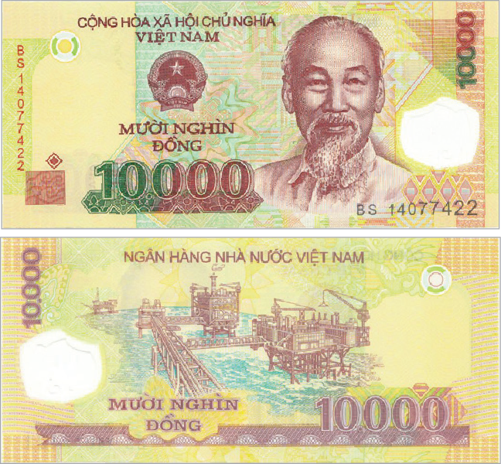
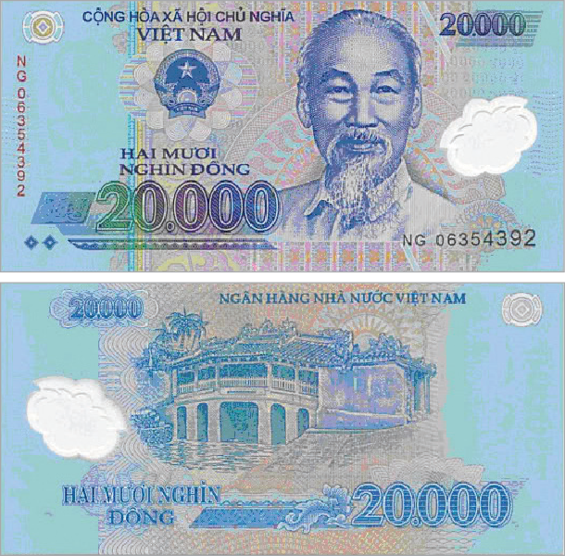
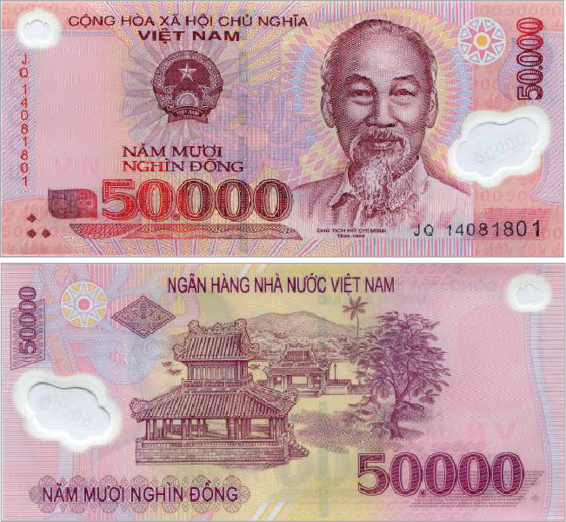
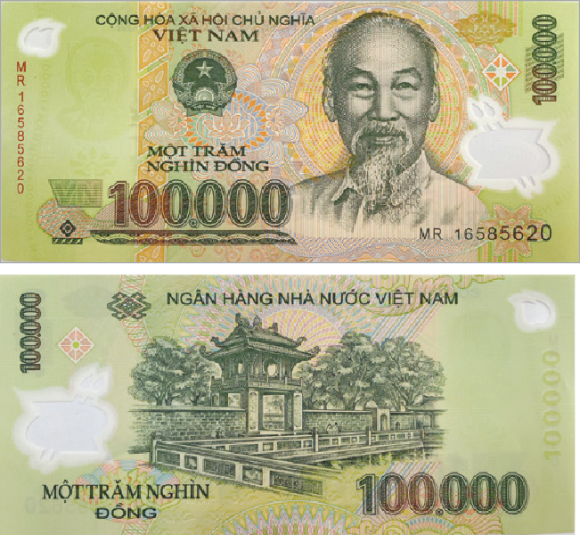
Quan sát hai mặt của mỗi tờ tiền dưới đây.

Slide 6
Đọc số và chữ ghi trên mỗi tờ tiền trên
để biết mệnh giá của các tờ tiền.

Slide 7
QUỐC HIỆU
CHÂN DUNG BÁC HỒ
QUỐC HUY
SỐ SÊRI
2 000: Hai nghìn đồng
Hình ảnh các cô công nhân đang làm việc tại Nhà máy dệt Nam Định. Đây từng là nhà máy dệt lớn nhất Đông Dương.

Slide 8
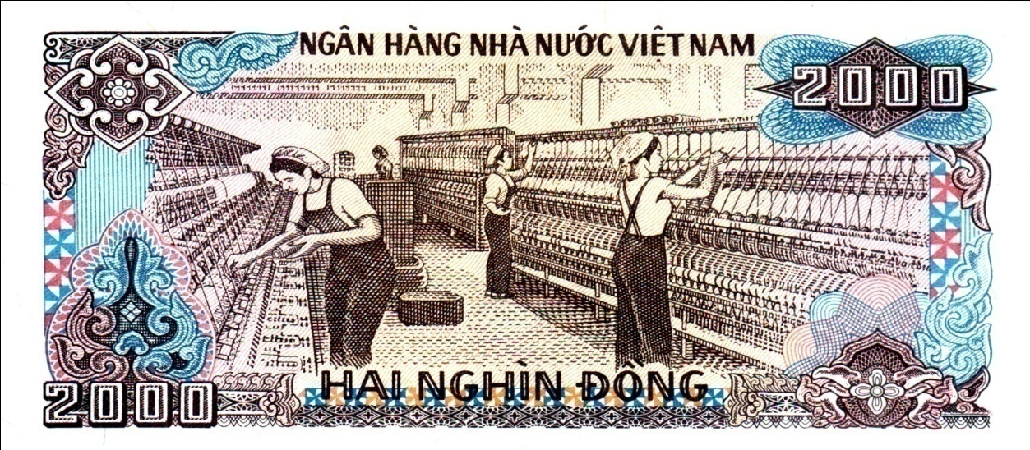

Slide 9
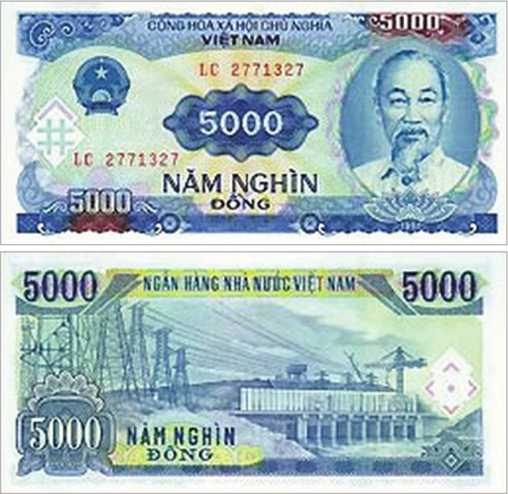
5000: Năm nghìn đồng
Đây là Nhà máy thủy điện Trị An, được xây dựng trên sông Đồng Nai. Nhà máy được hỗ trợ về tài chính và công nghệ của Liên Xô từ năm 1984, khánh thành và đưa vào sử dụng từ năm 1991.

Slide 10
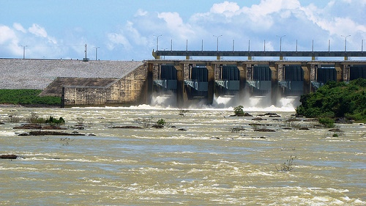
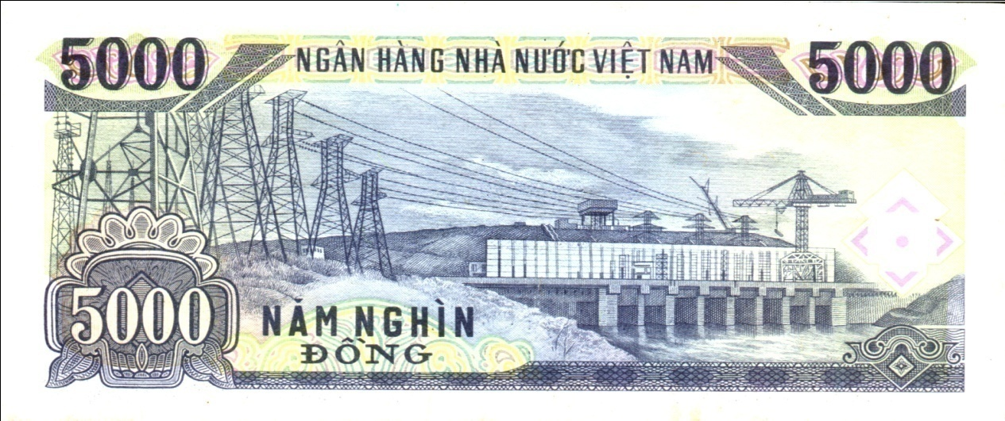

Slide 11
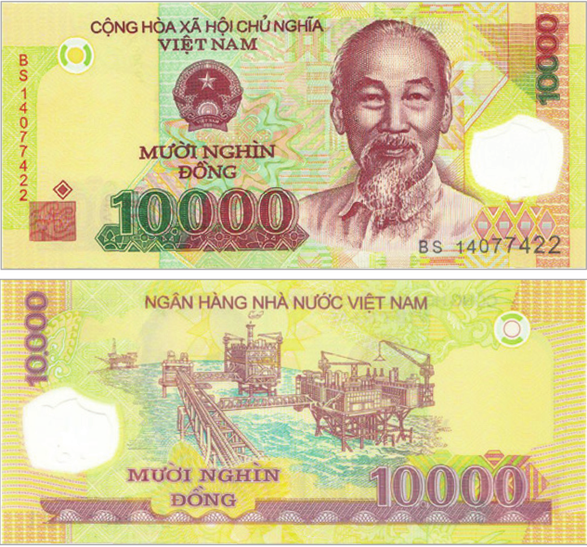
10000: Mười nghìn đồng
Đây là mỏ dầu Bạch Hổ thuộc bồn trũng Cửu Long. Mỏ nằm ở vị trí đông nam, cách bờ biển Vũng Tàu khoảng 145 km. Đây là mỏ cung cấp dầu mỏ chủ yếu cho Việt Nam hiện nay.

Slide 12
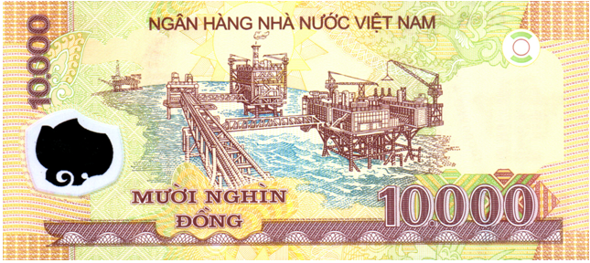

Slide 13
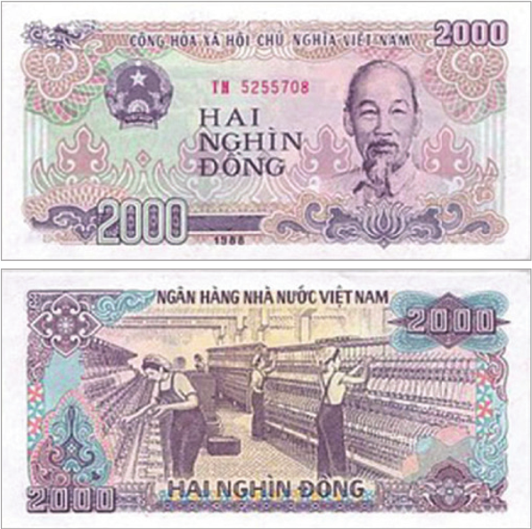
So sánh sự giống và khác nhau (màu sắc, chất liệu, mệnh giá, kích thước,...) của các tờ giấy bạc?

Slide 14
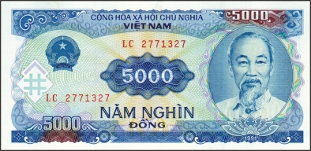
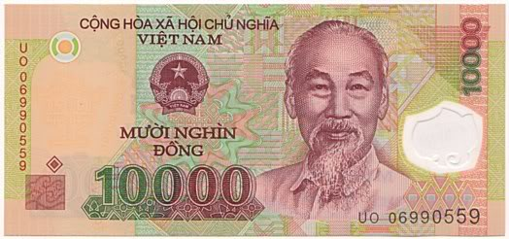
Giống nhau
CHÂN DUNG BÁC HỒ
QUỐC HUY
SỐ SÊRI
QUỐC HIỆU

Slide 15
Giống nhau
NGÂN HÀNG NHÀ NƯỚC VIỆT NAM

Slide 16
Khác nhau (mệnh giá)
Khác nhau (màu sắc)
Khác nhau (chất liệu)
XÁM TRẮNG
BẰNG GIẤY
DÒNG CHỮ CHỈ MỆNH GIÁ CỦA TỜ GIẤY BẠC
XANH CỬU LONG
BẰNG POLYME
VÀNG NÂU

Slide 17
Khác nhau
NHÀ MÁY DỆT
NHÀ MÁY THỦY ĐIỆN
DÀN KHOAN DẦU

Slide 18
Kết luận:
Giống nhau: Mặt trước đều có ảnh Bác Hồ, có dòng chữ cộng hòa xã hội chủ nghĩa Việt Nam , có hình quốc huy nước Việt Nam , có số mệnh giá của tờ bạc , có số sêri. Mặt sau có dòng chữ Ngân hàng nhà nước Việt Nam .

Slide 19
Kết luận:
Khác nhau:
- Tờ hai nghìn đồng làm bằng giấy, mặt sau có hình nhà máy dệt sợi, màu xám trắng.
- Tờ năm nghìn đồng làm bằng giấy, mặt sau có hình nhà máy thủy điện, màu xanh Cửu Long
- Tờ mười nghìn đồng làm bằng polyme, mặt sau có hình giàn khoan khai thác dầu khí, màu vàng nâu .

Slide 20
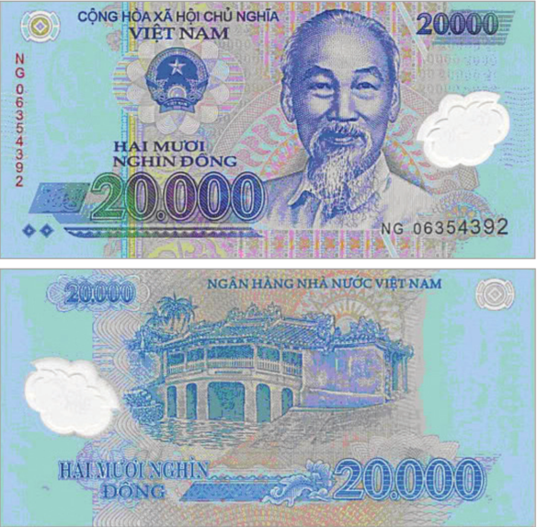
CHÂN DUNG BÁC HỒ
QUỐC HUY
QUỐC HIỆU
SỐ SÊRI
20 000 đồng
Chùa Cầu – Hội An

Slide 21
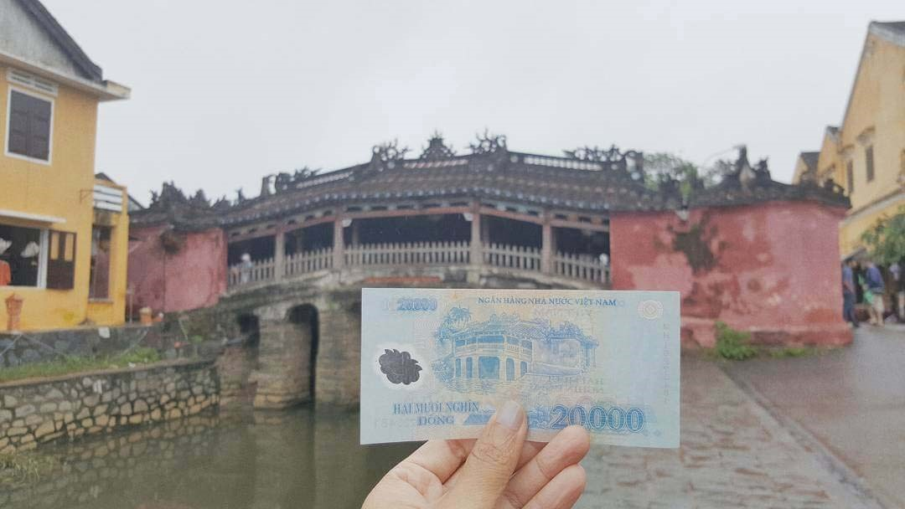

Slide 22
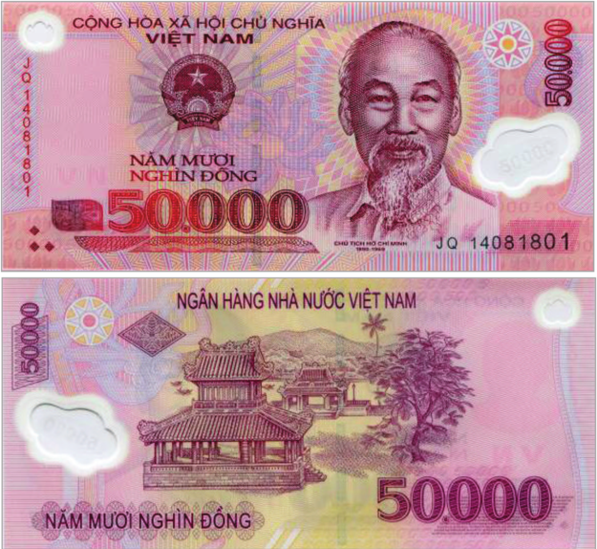
CHÂN DUNG BÁC HỒ
QUỐC HUY
QUỐC HIỆU
SỐ SÊRI
50 000 đồng
Nghênh Lương Đình – Phu Văn Lâu – Huế

Slide 23
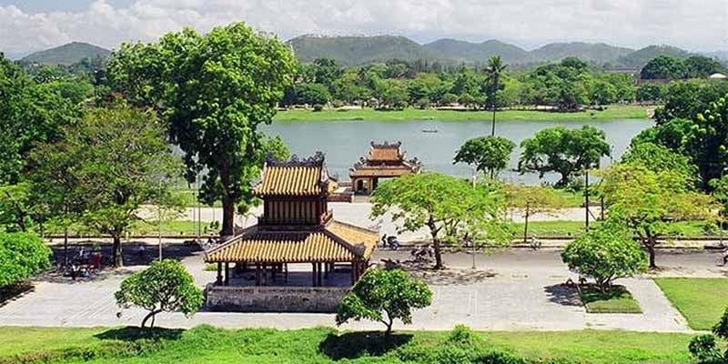
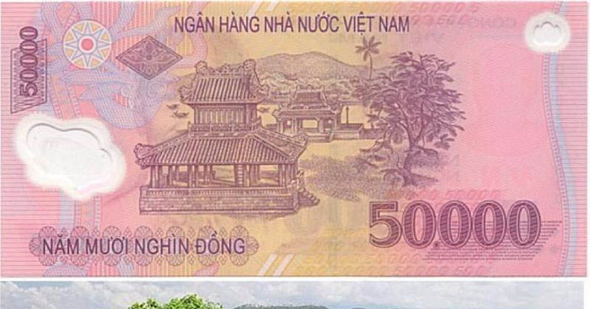

Slide 24
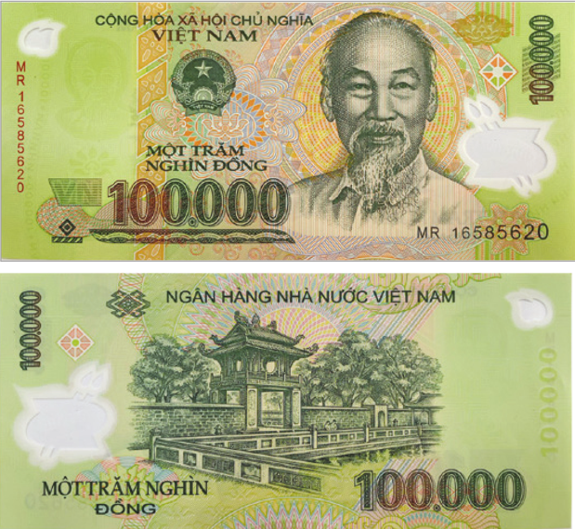
CHÂN DUNG BÁC HỒ
QUỐC HUY
QUỐC HIỆU
SỐ SÊRI
100 000 đồng
Văn miếu Quốc Tử Giám – Hà Nội

Slide 25
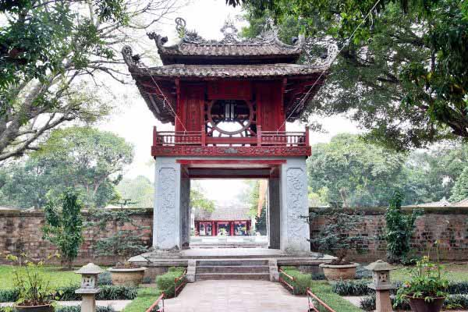

Slide 26
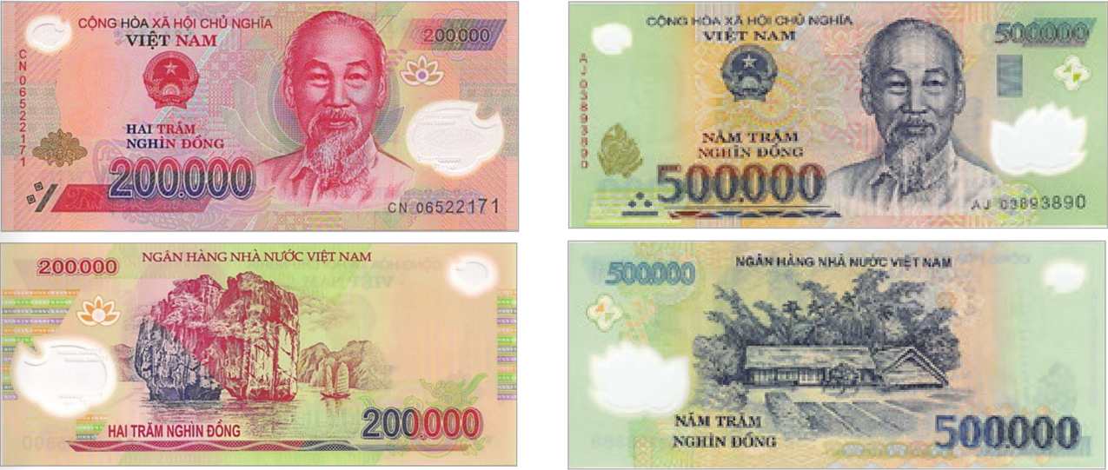
2. Đọc chữ ghi trên mỗi tờ tiền sau để biết mệnh giá của các tờ tiền.

Slide 27
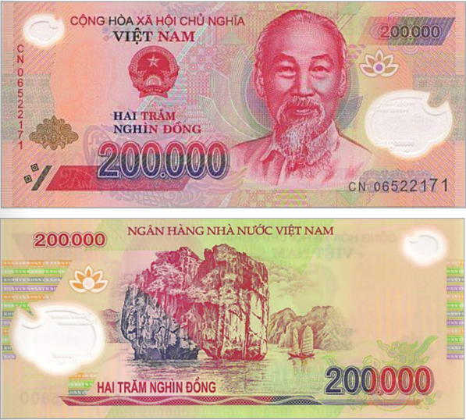
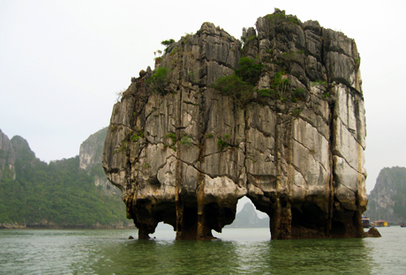
Trên tờ 200.000 đồng là hòn Đỉnh Hương thuộc Vịnh Hạ Long (Quảng Ninh). Phiến đá có hình một lư hương khổng lồ đứng giữa biển khơi như một vật thiêng cúng tế trời đất.

Slide 28
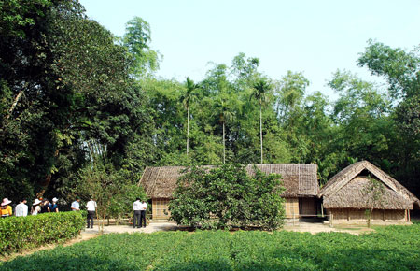
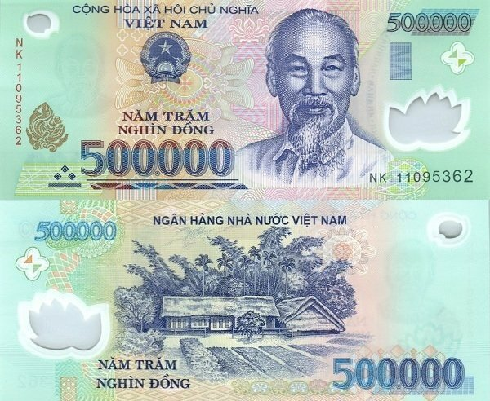
Ngôi nhà tranh 5 gian tại Làng Sen, Nam Đàn, Nghệ An.

Slide 29
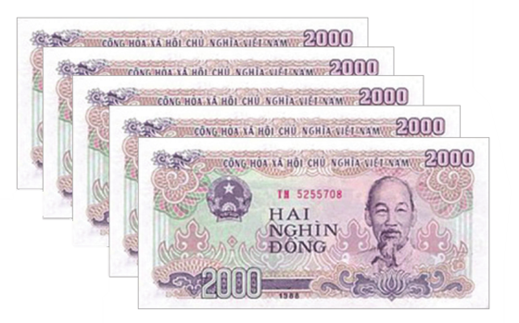
3. Đếm rồi nói (theo mẫu).

Slide 30
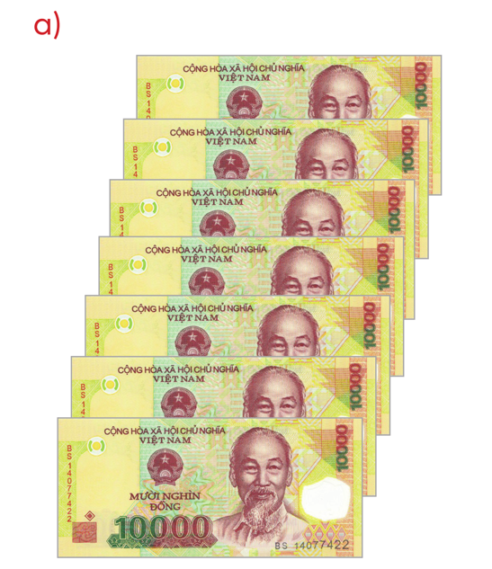
Mười nghìn đồng, hai mươi nghìn đồng, ba mươi nghìn đồng, …, bảy mươi nghìn đồng.
Có tất cả bảy mươi nghìn đồng.

Slide 31
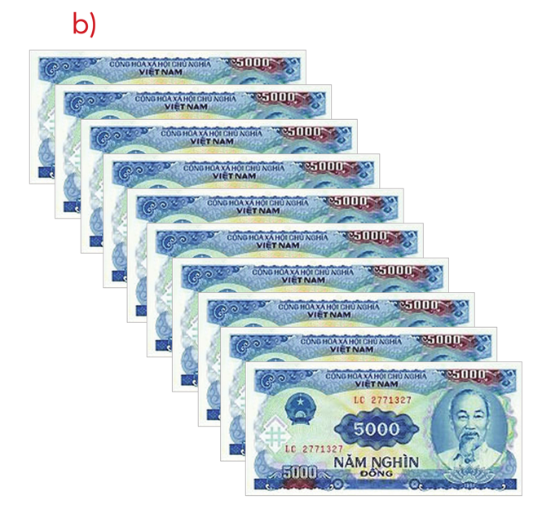
Năm nghìn đồng, mười nghìn đồng, mười lăm nghìn đồng, …, năm mươi nghìn đồng.
Có tất cả năm mươi nghìn đồng.

Slide 32
Năm mươi nghìn đồng, bảy mươi nghìn đồng, tám mươi nghìn đồng, chín mươi nghìn đồng, chín mươi lăm nghìn đồng, chín mươi bảy nghìn đồng, chín mươi chín nghìn đồng, một trăm nghìn đồng.
Có tất cả một trăm nghìn đồng.

Slide 33
4. Kiểm đếm số lượng các tờ tiền có trong bài 3.
1 tờ
9 tờ
11 tờ
2 tờ
1 tờ

Slide 34
Cảm ơn quý thầy cô đã ủng hộ bài soạn của Lan Hương - SĐT: 035.447.3852
Lan Hương đang theo soạn tiếp bộ Chân trời sáng tạo lớp 4 chương trình thay sách năm tới. Quý thầy cô ủng hộ đồng hành tiếp thì liên hệ với em qua Zalo SĐT: 035.447.3852

Slide 35
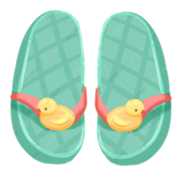
TRÒ CHƠI: ĐI CHỢ

Slide 36
Câu 1: Mai có 3000 đồng, Mai có vừa đủ tiền để mua được:
A. 1 cái kéo
B. 1 cái bút
C. 1 đôi dép
Hết giờ
1
2
10
5
9
3
8
6
7
4

Slide 38
Câu 2: Nam có 7000 đồng, Nam có vừa đủ tiền để mua được:
A. 1 hộp sáp màu và 1 cái thước kẻ
B. 1 cái bút máy và 1 cái kéo
C. 1 hộp sáp màu và 1 cái thước kẻ hoặc mua 1 cái bút máy và 1 cái kéo
Hết giờ
1
2
10
5
9
3
8
6
7
4

